Slide 1

Funkcjonowanie Towarowej Giełdy Energii
Projekt finansowany w ramach programu Ministra Nauki i Szkolnictwa Wyższego pod nazwą „Regionalna Inicjatywa Doskonałości”
w latach 2019 – 2022
nr projektu 020/RID/2018/19, kwota finansowania 12 000 000 PLN
mgr inż. Monika Weżgowiec
Częstochowa, 2020

Slide 2
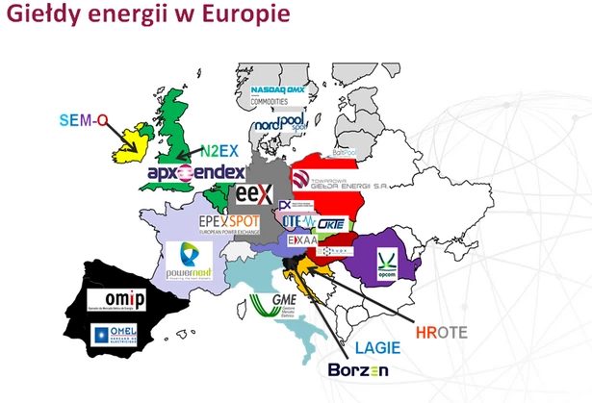
Funkcjonowanie Towarowej Giełdy Energii
Rys.1. Mapa lokalizacji giełd energetycznych w Europie. Źródło: [https://www.tge.pl]

Slide 3







Funkcjonowanie Towarowej Giełdy Energii

Slide 4





Funkcjonowanie Towarowej Giełdy Energii

Slide 5

Funkcjonowanie Towarowej Giełdy Energii

Slide 6
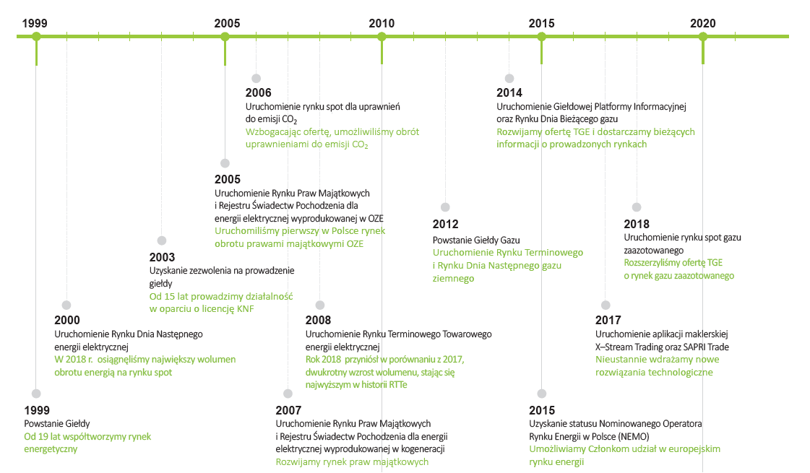
Funkcjonowanie Towarowej Giełdy Energii
Historia tworzenia Towarowej Giełdy Energii
Rys.2.Tworzenie Towarowej Giełdy Energii. Źródło: [https://www.tge.pl]

Slide 7
Funkcjonowanie Towarowej Giełdy Energii

Slide 8
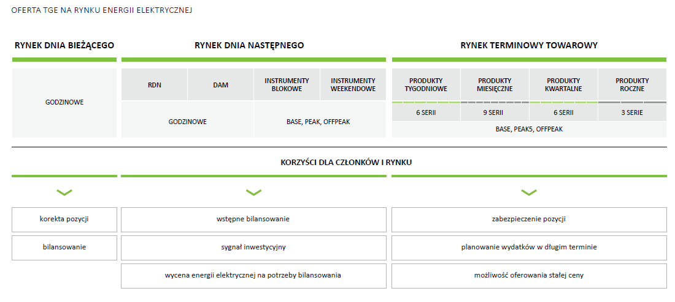
Funkcjonowanie Towarowej Giełdy Energii
Rys.3. Rynki na TGE. Źródło: [https://www.tge.pl]

Slide 9
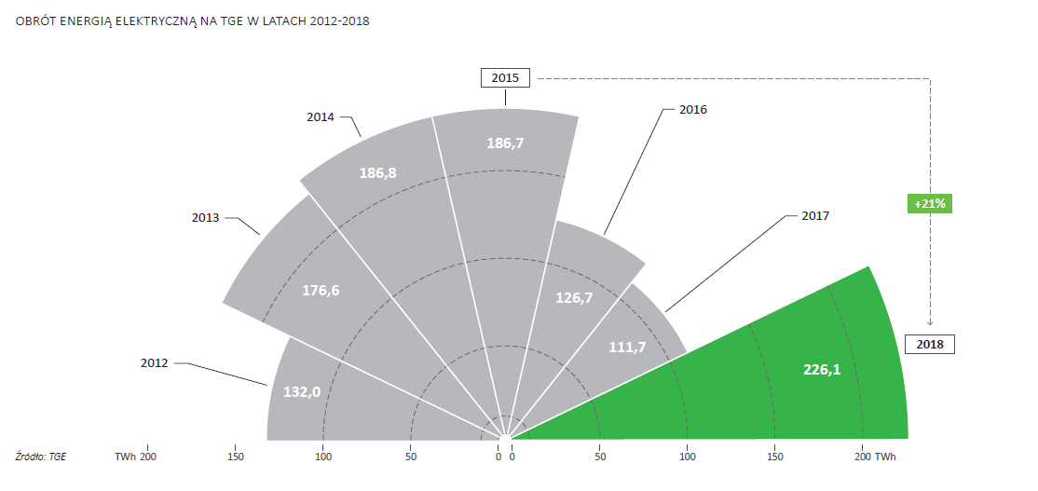
Funkcjonowanie Towarowej Giełdy Energii
Rys.4.obrót energią w latach 2012-2018. Źródło: [https://www.tge.pl]

Slide 10
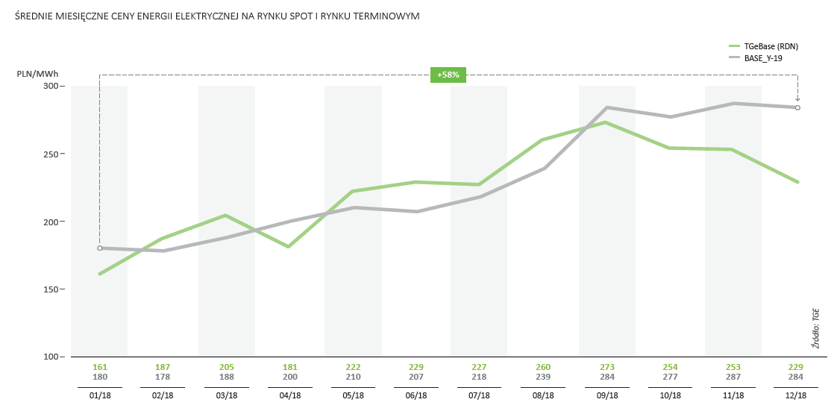
Funkcjonowanie Towarowej Giełdy Energii
Rys.5. Rynek spot i rynek terminowy – średnie miesięczne ceny energii elektrycznej. Źródło: [https://www.tge.pl]

Slide 11
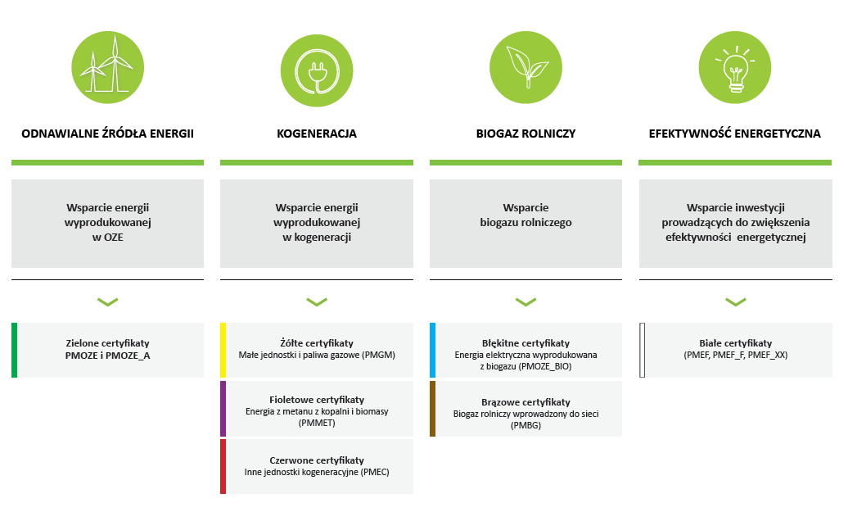
Rys.6. Rynek Praw Majątkowych. Źródło: [https://www.tge.pl]

Slide 12


Funkcjonowanie Towarowej Giełdy Energii
Największa giełda Europy skupiająca: Norwegię, Danię, Szwecję, Finlandię, Estonię, Łotwę, Litwę, Niemcy i Wielką Brytanię
Notowania odbywają się na dwóch rynkach: day-ahead i intra-day.
Nord Pool Spot AS jest własnością norweskich operatorów systemów przesyłowych: Statnett SF, Svenska Kraftnät, Fingrid Oyj, Energinet.dk i bałtyckich operatorów: Elering, Litgrid i Augstsprieguma tikls (AST).
Nord Pool Spot AS jest licencjonowane przez Norweską Dyrekcję ds. Zasobów Wodnych i Energii do organizowania i prowadzenia giełdy energią oraz Norweskie Ministerstwo Ropy Naftowej i Energii w celu ułatwienia handlu z zagranicą.

Slide 13


Funkcjonowanie Towarowej Giełdy Energii

Slide 14

Funkcjonowanie Towarowej Giełdy Energii

Slide 15

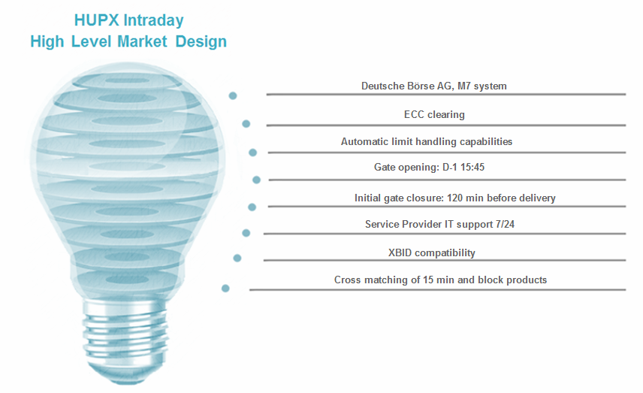
Funkcjonowanie Towarowej Giełdy Energii

Slide 16

Funkcjonowanie Towarowej Giełdy Energii

Slide 17
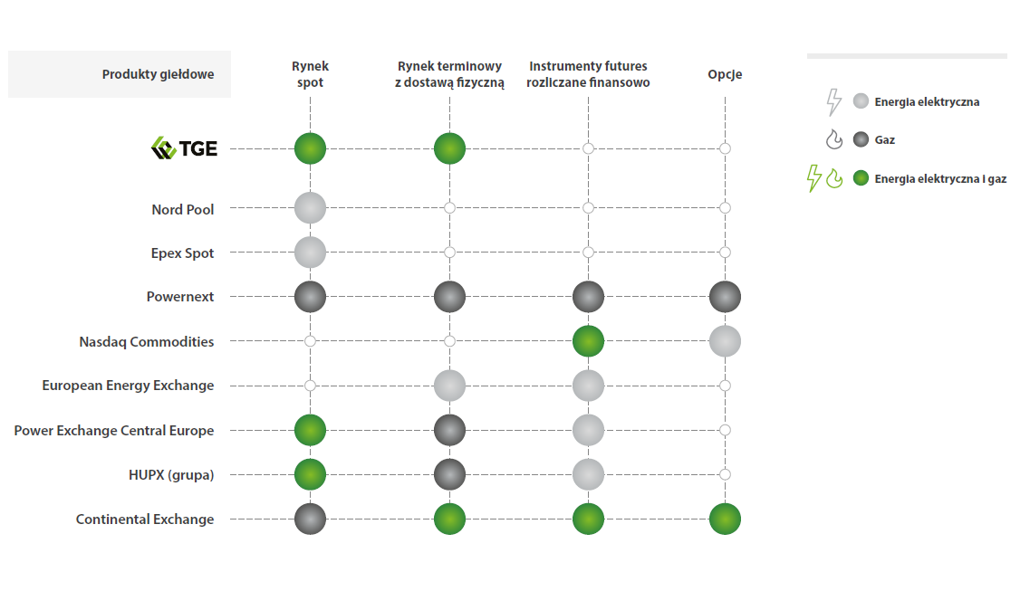
Funkcjonowanie Towarowej Giełdy Energii
Rys. 7. Oferta produktowa wybranych giełd energetycznych w Europie. Źródło: [https://www.tge.pl]

Slide 18
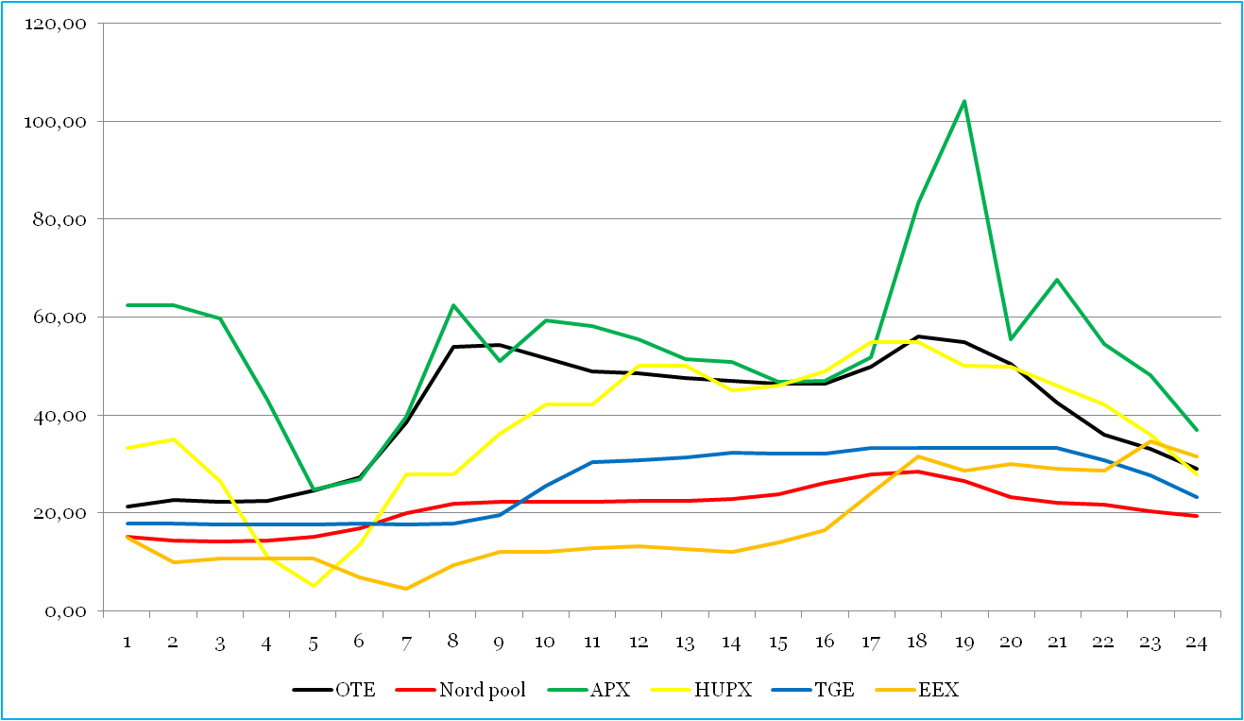
Funkcjonowanie Towarowej Giełdy Energii
Rys. 8. Wykres godzinowy cen wybranych giełd na rynkach spot (EUR/MWh) w dniu 6.12.2015 r. Źródło: opracowanie własne na podstawie danych z giełd

Slide 19
Funkcjonowanie Towarowej Giełdy Energii
Rys. 9. Wykres godzinowy cen wybranych giełd na rynkach spot (EUR/MWh) w dniu 6.12.2020 r. Źródło: opracowanie własne na podstawie danych z giełd

Slide 20
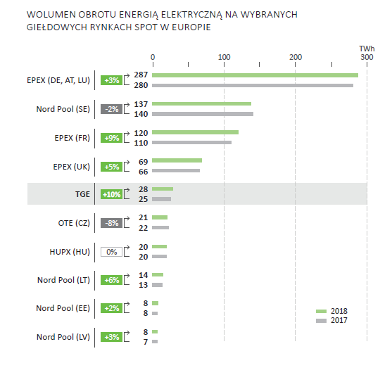
Funkcjonowanie Towarowej Giełdy Energii
Rys.10. Wolumen obrotu energią elektryczną na wybranych giełdowych rynkach spot w Europie. Źródło: [https://www.tge.pl]

Slide 21
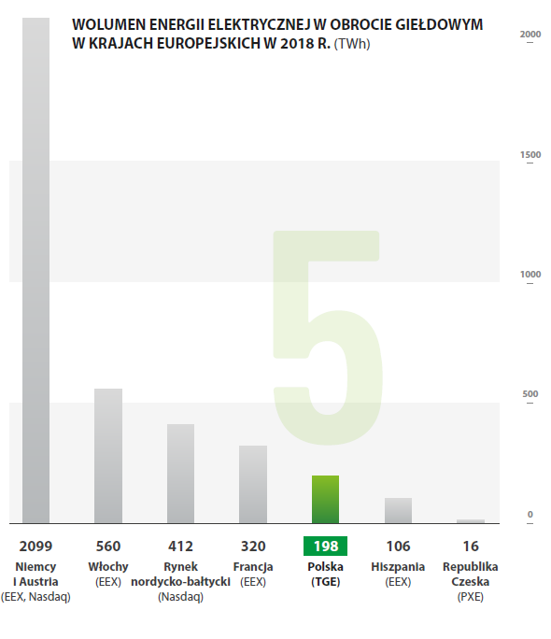
Funkcjonowanie Towarowej Giełdy Energii
Rys.11.Wolumen energii elektrycznej w 2018 r.. Źródło: [https://www.tge.pl]

Slide 22
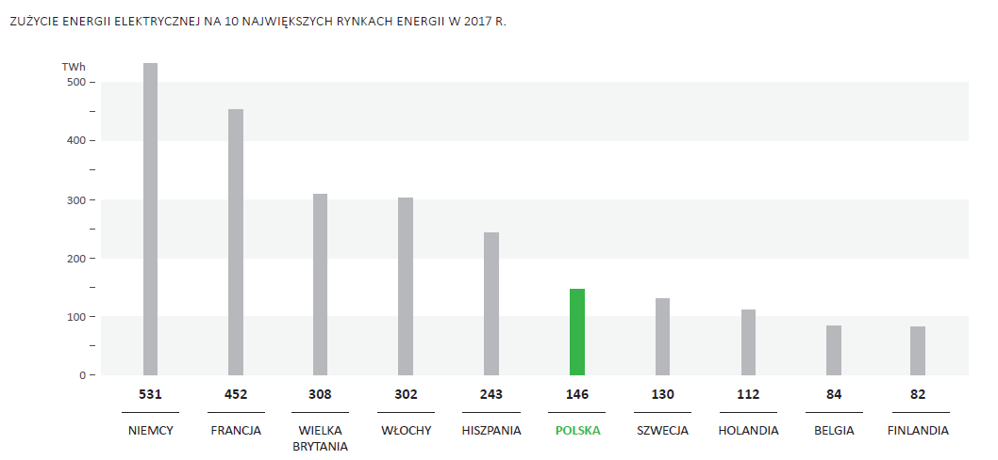
Funkcjonowanie Towarowej Giełdy Energii
Rys.12.Zużycie energii elektrycznej w 10 największych rynkach energii. Źródło: [https://www.tge.pl]

Slide 23
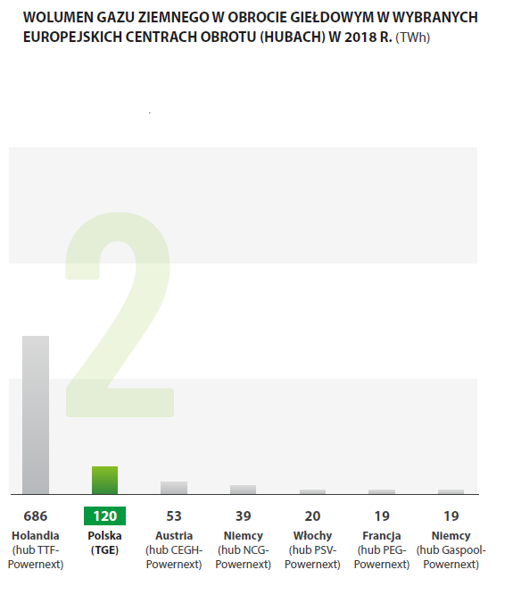
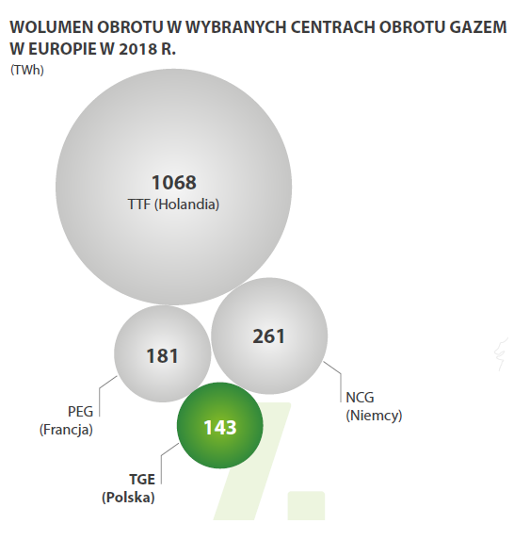
Funkcjonowanie Towarowej Giełdy Energii
Rys.14.Wolumen obrotu w wybranych centrach obrotu gazem w 2018r. Źródło: [https://www.tge.pl]
Rys.13.Wolumen gazu ziemnego w obrocie giełdowym w 2018r. Źródło: [https://www.tge.pl]

Slide 24
Funkcjonowanie Towarowej Giełdy Energii

Slide 25


